Slide 1
МКДОУ детский сад комбинированного вида №6 группа «Капельки»
Газета для любознательных родителей
ЯНВАРЬ 2023

Slide 2
В этом выпуске:
«Календарь памятных дат» Стр.2-3
«Развиваемся, играя» Стр. 8-9
В этом выпуске:
«Читаем с мамой» «Новогодние стихи для детей» Стр. 5
«Календарь памятных дат» Стр.3-7
«Советы Доктора Айболита» Стр.8
«Давайте почитаем» Стр.9-10

Slide 3
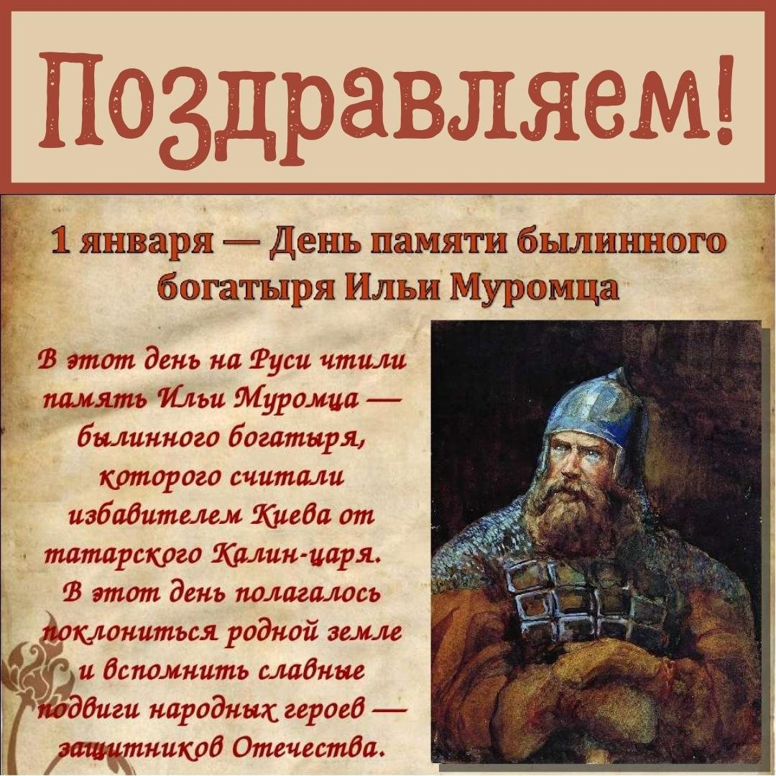
Трудно найти такого человека в России, который не слышал бы никогда об этом славном богатыре из древнего города Мурома. Большинство знает о нем лишь то, что запомнилось им с детства из былин и сказок, и часто бывают поражены сложностью и многозначностью этого образа. Над разрешением загадок, связанных с ним, уже почти два столетия бьются ученые разных специальностей, но тайны все же остаются... Илья Муромец—один из главных героев древнерусского былинного эпоса, богатырь, воплощающий общий народный идеал героя-воина. Согласно легенде, крестьянский сын и будущий защитник русской земли от врагов, параличный до 33 лет, получает силу от старцев, после чего борется с Соловьём разбойником, идолищем, жидовином, татарами и, наконец, окаменевает.

Slide 4
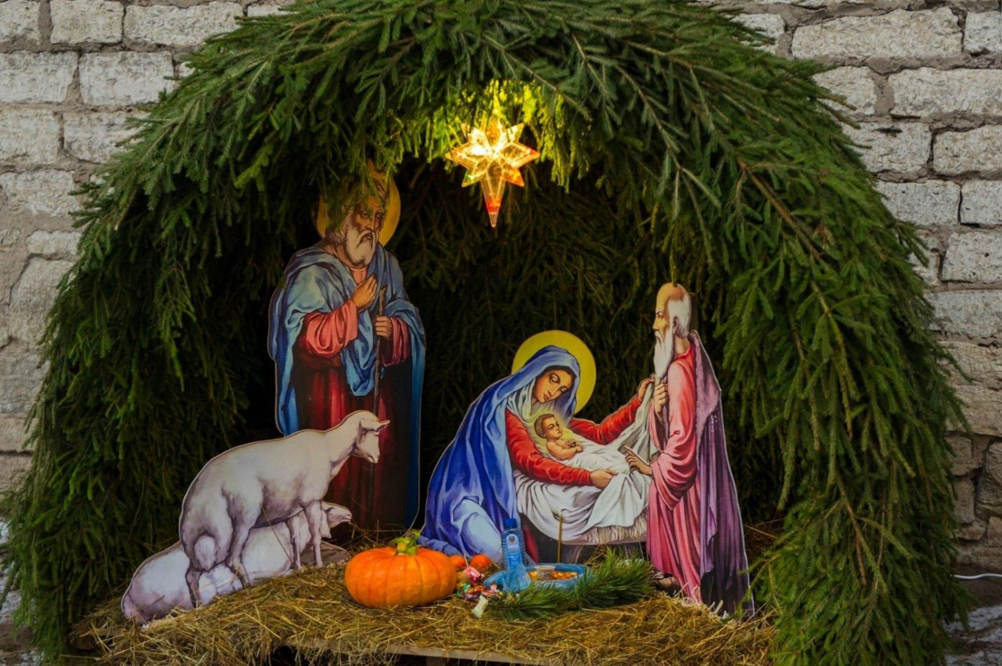
7 января— Рождество Христово!
Рождество—один из самых важных праздников для каждого христианина. Его отмечают всей семьей и дети принимают активное участие в праздновании. Любознательным малышам наверняка интересно будет знать, что это за событие, почему его отмечают и что означают рождественские традиции. Чтобы ребенок понимал, насколько важен этот день, стоит ему поведать историю Рождества Христова для детей.

Slide 5
Кто такой Иисус? Иисус — это сын Бога. Бог послал его на землю для того, чтобы спасти всех нас. Для этого Иисусу пришлось погибнуть, но так было задумано — его муки были искуплением за грехи наших предков. Жил Иисус очень давно, более двух тысяч лет назад, но мы до сих пор помним о нем и о том, что он пожертвовал собой, ради того, чтобы мы сейчас жили. Что же такое Рождество? Как и у любого человека, у Иисуса был День его рождения. Именно 7 января принято считать Днем рождения нашего спасителя, Во многих странах, в том числе в Европе и США, Рождество отмечают 25-го декабря, по старому стилю. История рождения Иисуса. Родители Иисуса — Мария и Иосиф. На самом деле отец Иисуса — Господь, но Иосифу была доверена важная миссия — вырастить и воспитать сына Божьего. Перед самым рождением Иисуса Иосиф с Марией вынуждены были отправиться в город Вифлеем. В Вифлееме было очень много людей и все дома и гостиницы были заняты теми, кто прибыл на перепись, поэтому Марии с Иосифом пришлось заночевать в пещере вместе со скотом. Именно в эту ночь и родился маленький Иисус. Поскольку в пещере не было кроватки, младенца пришлось положить прямо в ясли. Ясли — это ящик, из которого едят животные, и он обычно заполнен сеном. Именно на это мягкое сено и положила Мария своего новорожденного малыша. В эту же ночь неподалеку проходили пастухи со своим стадом и увидели яркий свет и ангела, который возвестил о рождении спасителя, который пришел на землю, чтобы спасти всех от грехов. Также ангел велел пастухам отправиться к младенцу и рассказал, что он лежит в яслях. Также в ту ночь на небе появилась яркая звезда — Вифлеемская, которая указала путь к новорожденному младенцу мудрецам-волхвам. Правящий в те времена царь Ирод тоже услышал весть о рождении царя и испугался, что Иисус может заменить его на троне, потому велел убить всех младенцев в городе. Сыну Божьему чудом удалось уцелеть. Пост перед Рождеством. За сорок дней до Рождества принято соблюдать пост, то есть не рождественский сочельник наиболее почитаемый христианами день. В этот день усиленно готовились к празднованию Рождества. Употреблять мяса, яиц, молока, лишь изредка позволяется рыба и растительное масло. Такой пост нужен для того, чтобы очистить тело, но главное предназначение поста не в этом, он нужен для того, чтобы очистить душу. В период поста нельзя злится, обижаться, ссорится, думать о плохом. Именно для того, чтобы все стали хоть чуточку добрее и нужен пост. Сочельник. Последний день поста и перед день Рождества принято называть сочельником. Сочельник бывает не только перед Рождеством, но . Наряжать деревце — давняя традиция. Первые елки были украшены не шариками, а яблоками, пряниками, колокольчиками, маленькими свечками. А главное украшение елки — звезда на верхушке символизирует ту самую Вифлеемскую звезду, которая оповестила о рождении Иисуса.

Slide 9
Уважаемые взрослые, почитайте детям стихи про Новый год. Это стихи, от которых на душе, несмотря на зимние холода, становится тепло и уютно. В них милый, сказочный юмор, который уместен под Новый год. Эти стихи можно рассказать на детском утреннике. Новогодние стихи можно заучить наизусть. Если ребенок маленький, то достаточно взять одно или два четверостишия из любого стихотворения, выучить их, и уже будет здорово!
«В нашем детском садике» Автор: Ирис Ревю В нашем детском садике Елочка стоит, В нашем детском садике Елочка блестит. К нам сегодня в гости Дед Мороз пришел, С ним – мешок подарков, Очень он тяжел. Дедушке Морозу Спляшем и споем, Крикнем: «С Новым годом!» Чаю с ним попьем!
«Зеленые иголочки на елочке блестят» Автор: Ирис Ревю Зеленые иголочки На елочке блестят, Игрушки новогодние На ниточках висят. Сосульки, шишки, дудочки, Машинки, фонари, Кораблики и рыбки, И есть календари. Девчонки и мальчишки Веселый хоровод Танцуют возле елки, Встречают Новый год!

